Slide 1
공간정보서비스과
GeoAI를 활용한 위성영상 객체 탐지
강원도 영월군 청령포 일대
작성인 | 공간정보서비스과 청년인턴 이정민
작성일자 | 2026년 8월 10일

Slide 2
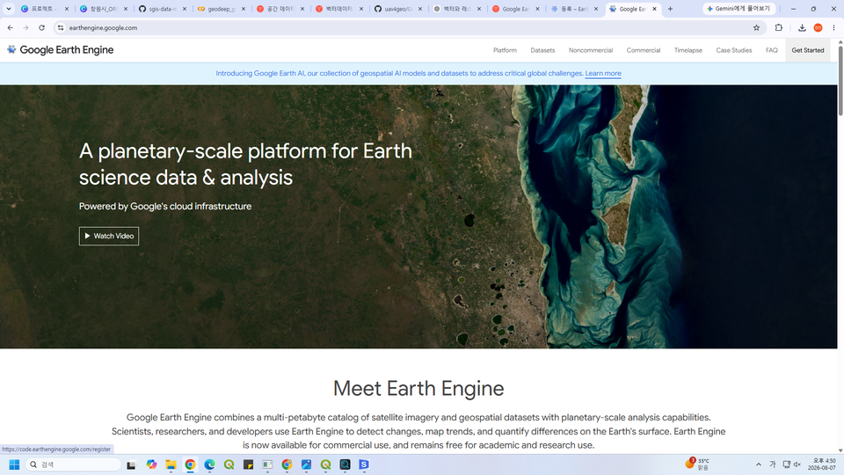

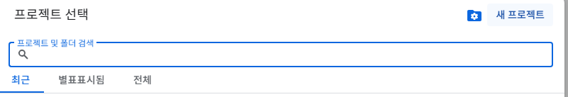
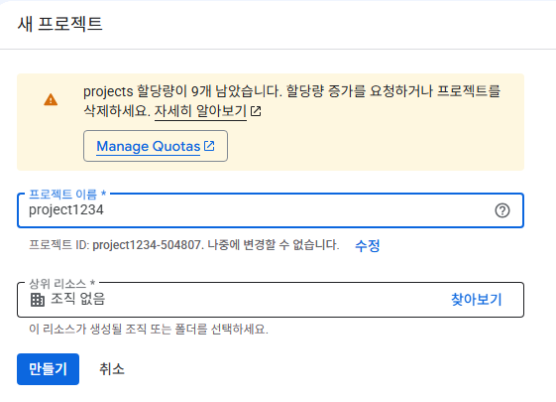
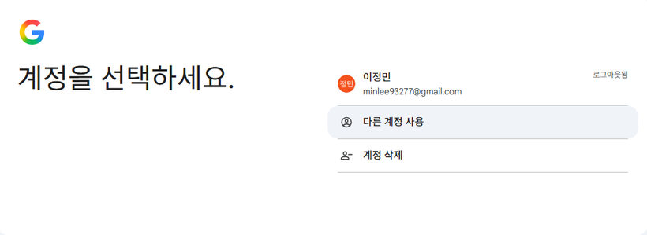
Google Earth Engine에서 위성영상 불러오기
1. 구글 어스엔진 접속
구글 어스 엔진 홈페이지 → [get started] 클릭
→ 구글 계정 로그인
2. 새 프로젝트 등록
프로젝트 → 새 프로젝트 → 프로젝트 이름 입력
→ 만들기

Slide 3
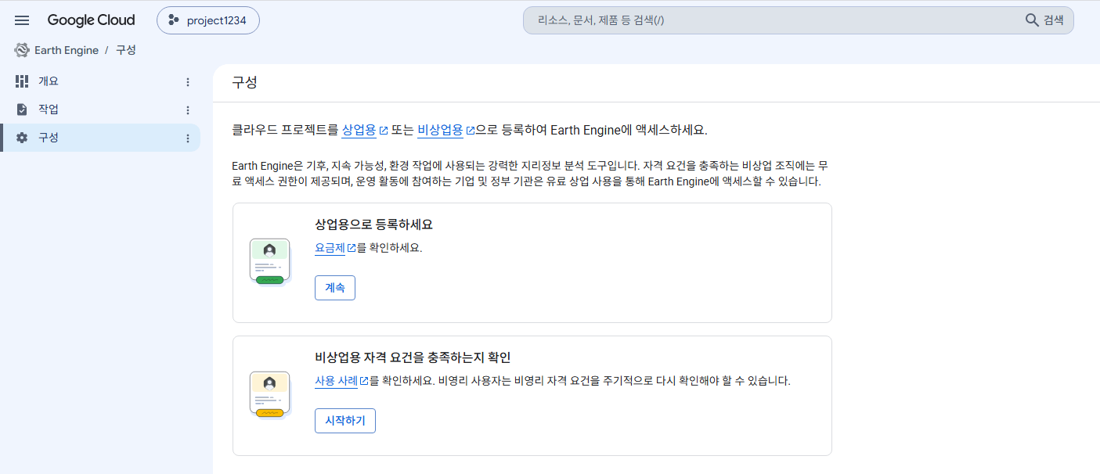
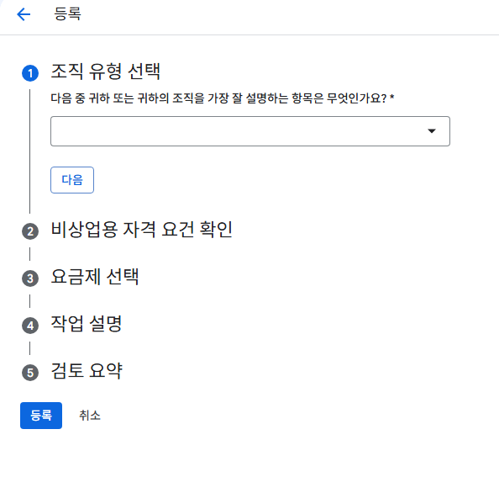
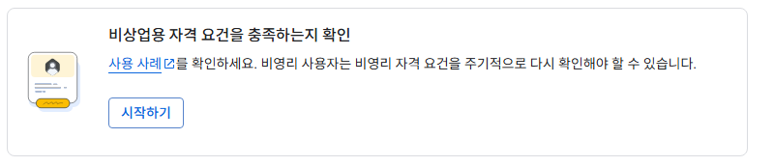
Google Earth Engine에서 위성영상 불러오기
3. 비상업용으로 등록
프로젝트 → 내가 만든 프로젝트 선택
→ 구성 → 비상업용 시작하기
4. 조직 유형 선택 및 자격 요건 확인
1~5번 문항 답변 후 등록 누르기

Slide 4
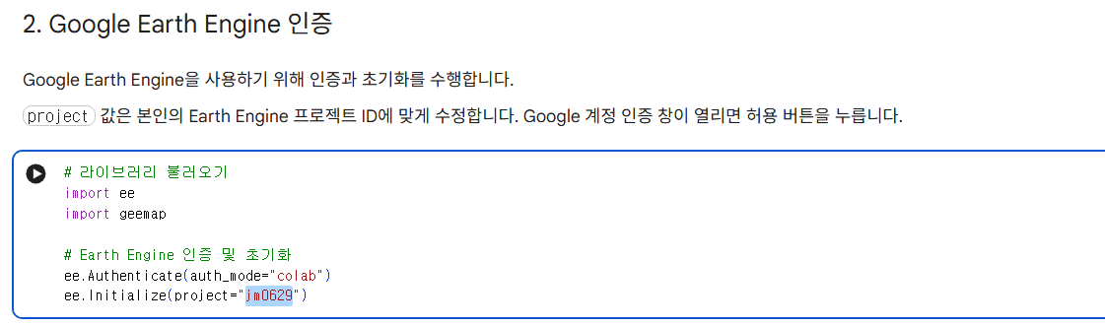
Google Earth Engine에서 위성영상 불러오기
5. Colab 코드 실행
ee, geemap 라이브러리 불러오기 및 인증
내가 설정한 프로젝트명으로 수정

Slide 5
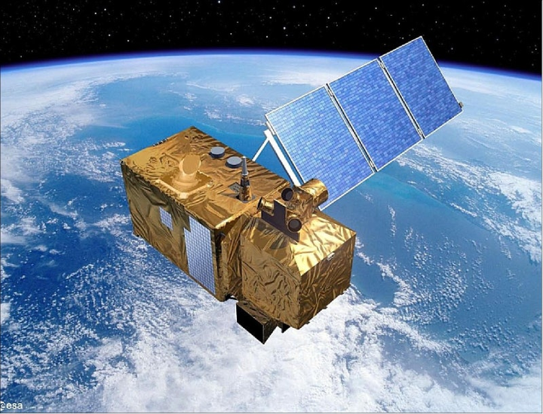
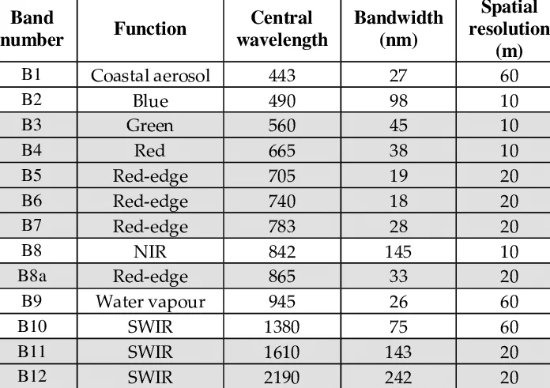
Sentinel 위성
유럽우주국(ESA)의 다중분광 지구관측 위성
RGB뿐 아니라 근적외선(NIR), 단파적외선(SWIR) 등 여러 파장대의 정보 제공
이번 실습에서는 수체 탐지 모델의 입력에 필요한 B4(R), B3(G), B2(B), B8(NIR) 밴드 사용

Slide 6
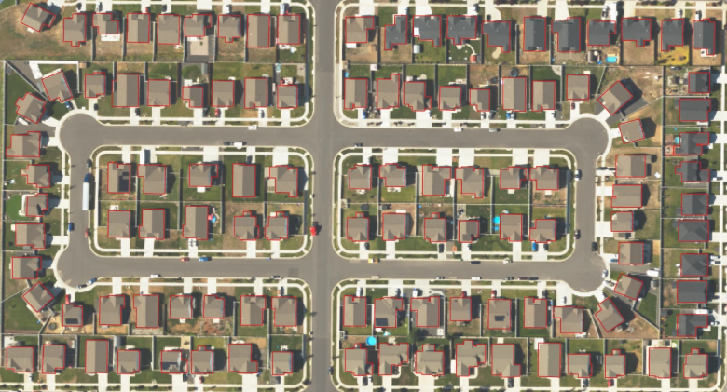
GeoAI
위성영상, 항공사진, 래스터 데이터에 AI를 적용하여 분류, 객체 탐지, 영역 분할 및 지도 시각화를 지원하는 Python 라이브러리
이번 실습에서는 사전학습된 수체 탐지 모델을 이용해 Sentinel-2 영상의 수체 영역 탐지
데이터 수집 : 위성영상 및 공간정보 데이터 검색·다운로드
데이터셋 생성 : 학습용 이미지와 라벨 자동 생성
모델 학습 : 분류·객체 탐지·영역 분할 모델 학습
모델 적용 : 학습된 모델을 새로운 영상에 적용하여 객체 추출
결과 시각화 : 분석 결과를 지도에서 확인
QGIS 플러그인 : QGIS에서 GeoAI 기능 활용

